Slide 1




基于高通8155平台Android R版本的STR简介及调试方法
Android系统服务 姚鑫
2025-4-10
航盛电子武汉技术中心

Slide 2
目录
Android的休眠机制
STR的休眠/唤醒流程
STR异常处理设计
STR调试方法
STR问题实例
STR指标
STR各模块功能事项介绍

Slide 3
Android的休眠机制
Android休眠的主要意义在于省电，休眠是内核的核心工作，大部分工作已经由平台支持并实现。
休眠根据不同实现方式，一般分为以下四种模式：
Freeze：这是一种通用、纯软件、轻量级、低功耗的省电模式。通过冻结用户空间，使CPU不处理用户空间的应用来节省更多的电力，并将所有I/O设备置于低功耗状态（可能低于运行时可用的功率），使得CPU可以花更多的时间在空闲状态下。此模式可用于没有Standby/STR/STD支持的平台，它还可以在STR时使用以减少恢复延迟。
Standby：提供了最小的运行功率，同时提供了返回到工作系统的非常低的延迟转换。没有丢失任何操作状态（CPU保留电源），因此系统可以轻松地从中断的地方重新启动。
Suspend to RAM(STR)：这种状态可以显著节省电源，因为系统中的所有设备都处于低功耗状态，但内存除外，内存处于自刷新模式以保留其内容。在大多数情况下，所有外围总线在进入STR时都会断电，因此设备必须能够处理返回到正常状态的转换。一般来说，STR需要一些最小的引导绑定代码才能从STR恢复系统。
Suspend to disk(STD)：这种状态可以最大程度地节省电源。此状态的操作类似于STR，但最后一步会将内存内容写入磁盘。在恢复时，它被读取，内存被恢复到其预挂起状态。

Slide 4

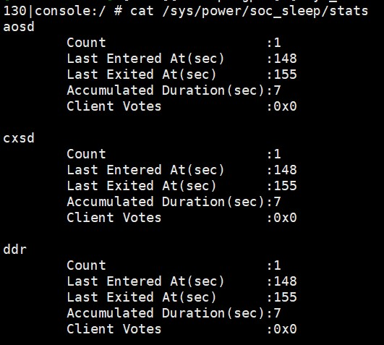
Android的休眠机制
可以通过以下指令查询系统支持的休眠模式：
cat /sys/power/state
在高通8155系统中执行指令，可以看到系统支持freeze和mem这2中模式。
。
可以用系统支持的模式，运行如下命令，让系统进入响应的休眠：
echo mem > /sys/power/state
在/sys/power目录下，还有其他文件，比较重要的如下：
1./sys/power/soc_sleep/stats
系统从STR唤醒后，aosd,cxsd,ddr等Count应增加，可作为是否成功进入STR的验证。

Slide 5
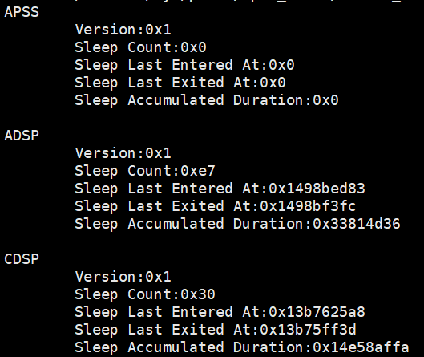
Android的休眠机制
2./sys/power/rpmh_stats/master_stats
rpmh_stats是指资源和电源管理总线（Resource and Power Management Bus）的统计信息。ADSP,CDSP在STR唤醒后会变化。
3./sys/power/pm_freeze_timeout
用于配置系统在用户空间冻结（freeze）进入省电状态时的超时时间，高通默认配置为20000(20秒)。

Slide 6
Android的休眠机制
4./sys/power/pm_debug_messages
是否输出电源管理的调试消息，0：不输出，1：输出，默认为0
5./sys/power/wake_lock
用于存储或管理与唤醒锁相关的信息的文件或路径。可能包括唤醒锁的状态、持有者、持有时间等。通过获取唤醒锁，应用程序或系统可以阻止设备进入休眠，以便完成需要持续运行的任务，如播放音乐、下载文件或进行实时通信等。
实际车载使用的是强制进入休眠接口，不会读取和处理wake_lock。
6.sys/power/mem_sleep
包含了内存休眠的配置选项，用于控制设备在深睡眠状态下内存的休眠方式。
高通默认为 s2idle [deep]

Slide 7
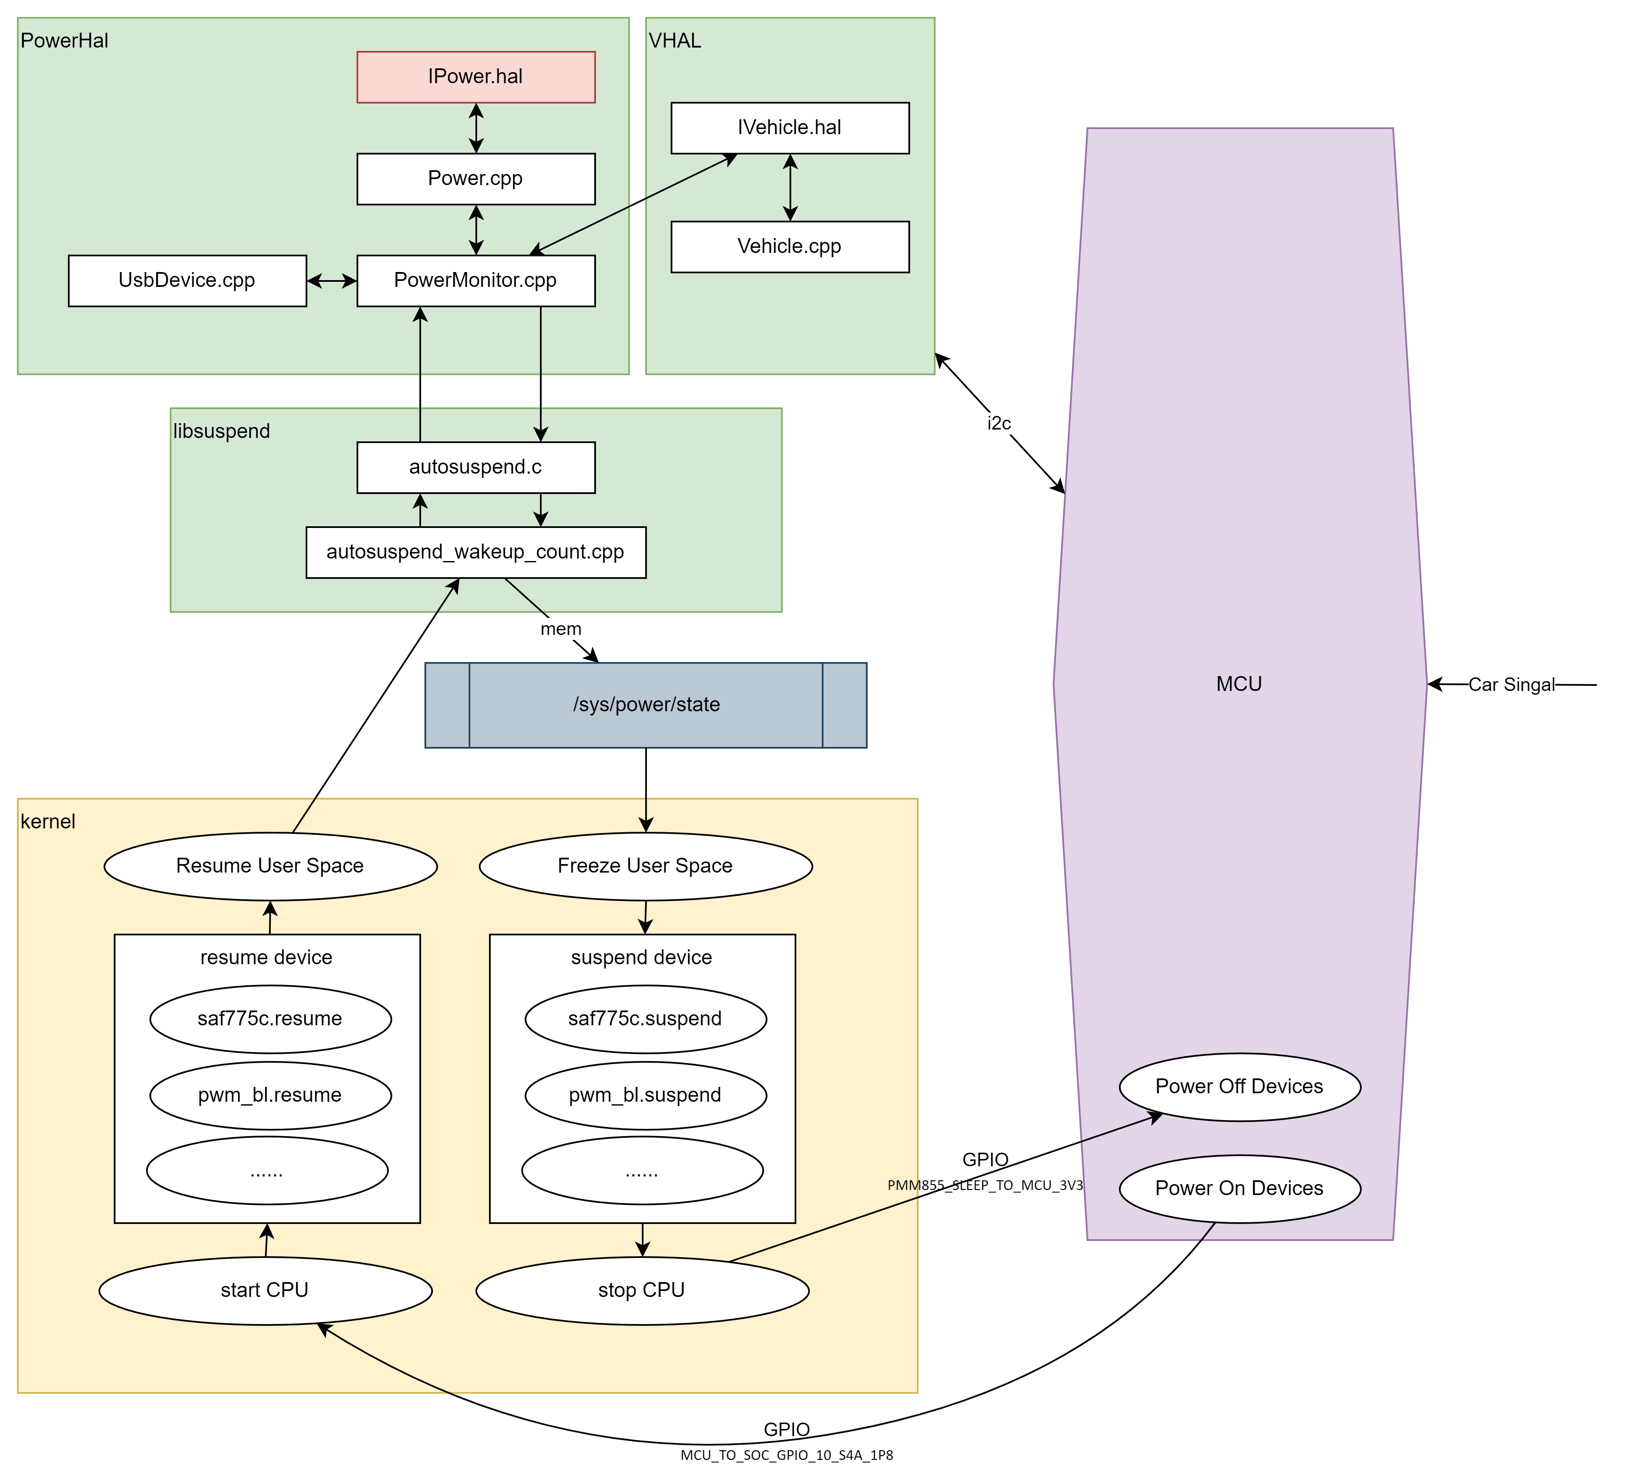
STR休眠/唤醒流程

Slide 8
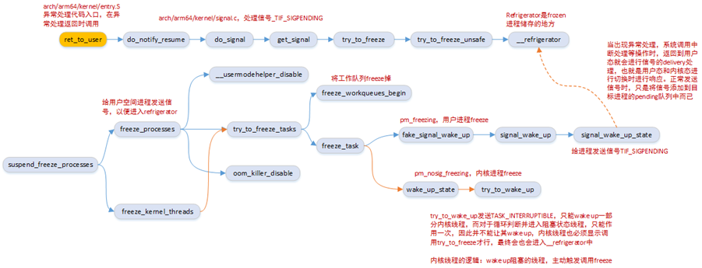
STR休眠/唤醒流程
Android的STR休眠分为以下几个阶段：
1.Freeze Tasks（任务冻结）
冻结进程包括冻结用户空间进程和内核线程，用户空间进程通常在内核线程之前冻结。
2.Device Suspend（设备休眠）
遍历所有device，并调用他们相关driver的suspend函数指针。device调用的先后次序为：当执行device_add的时候，这些device会被加到一个dpm_list的list中，而且后add的device会出现在list的靠前位置。也就是说，早add的device会晚一点被suspend，最后add的device会第一个被suspend。

Slide 9
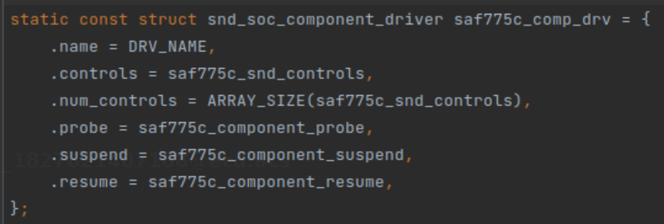
STR休眠/唤醒流程
3.Nonboot CPU Offline
STR休眠时，会保留一个核去响应唤醒，被称为Boot CPU，因此这里的Nonboot CPU Offline即把所有非用于唤醒的核停止工作。
4.Disable irqs（关闭中断)
关闭核心中断，禁止后，中断无法打断STR。
5.System Core Suspend
核心模块的suspend，主要是clock关闭及大部分gpio的驱动休眠。
最后，如果系统成功进入休眠，会拉高GPIO，在25m项目为PMM855_SLEEP_TO_MCU_3V3引脚。MCU监控到引脚变化后，则会关闭外设的使能并使MCU进入低功耗状态。

Slide 10
STR休眠/唤醒流程
Android的STR唤醒分为以下几个阶段：
MCU在收到唤醒报文或ACC ON信号后，会拉高GPIO通知SOC唤醒，25m项目配置的GPIO是MCU_TO_SOC_GPIO_10_S4A_1P8
唤醒流程基本与STR是颠倒对应的：
1.System Core Resume
核心模块的Resume，重新开启clock及gpio的驱动。
2.Enable irqs（启用中断)
开启核心中断。
3.Nonboot CPU Online
唤醒所有非用于唤醒的核。
4.Device Resume（设备唤醒）
遍历所有device，并调用他们相关driver的resume函数指针。和suspend相反，最后add的device会最后一个被resume。
5.Restart Tasks（任务解冻）
先解冻内核线程，再解冻用户空间进程。

Slide 11
STR休眠/唤醒流程
Android的STR唤醒分为以下几个阶段：
MCU在收到唤醒报文或ACC ON信号后，会拉高GPIO通知SOC唤醒，25m项目配置的GPIO是MCU_TO_SOC_GPIO_10_S4A_1P8
唤醒流程基本与STR是颠倒对应的：
1.System Core Resume
核心模块的Resume，重新开启clock及gpio的驱动。
2.Enable irqs（启用中断)
开启核心中断。
3.Nonboot CPU Online
唤醒所有非用于唤醒的核。
4.Device Resume（设备唤醒）
遍历所有device，并调用他们相关driver的resume函数指针。和suspend相反，最后add的device会最后一个被resume。
5.Restart Tasks（任务解冻）
先解冻内核线程，再解冻用户空间进程。

Slide 12
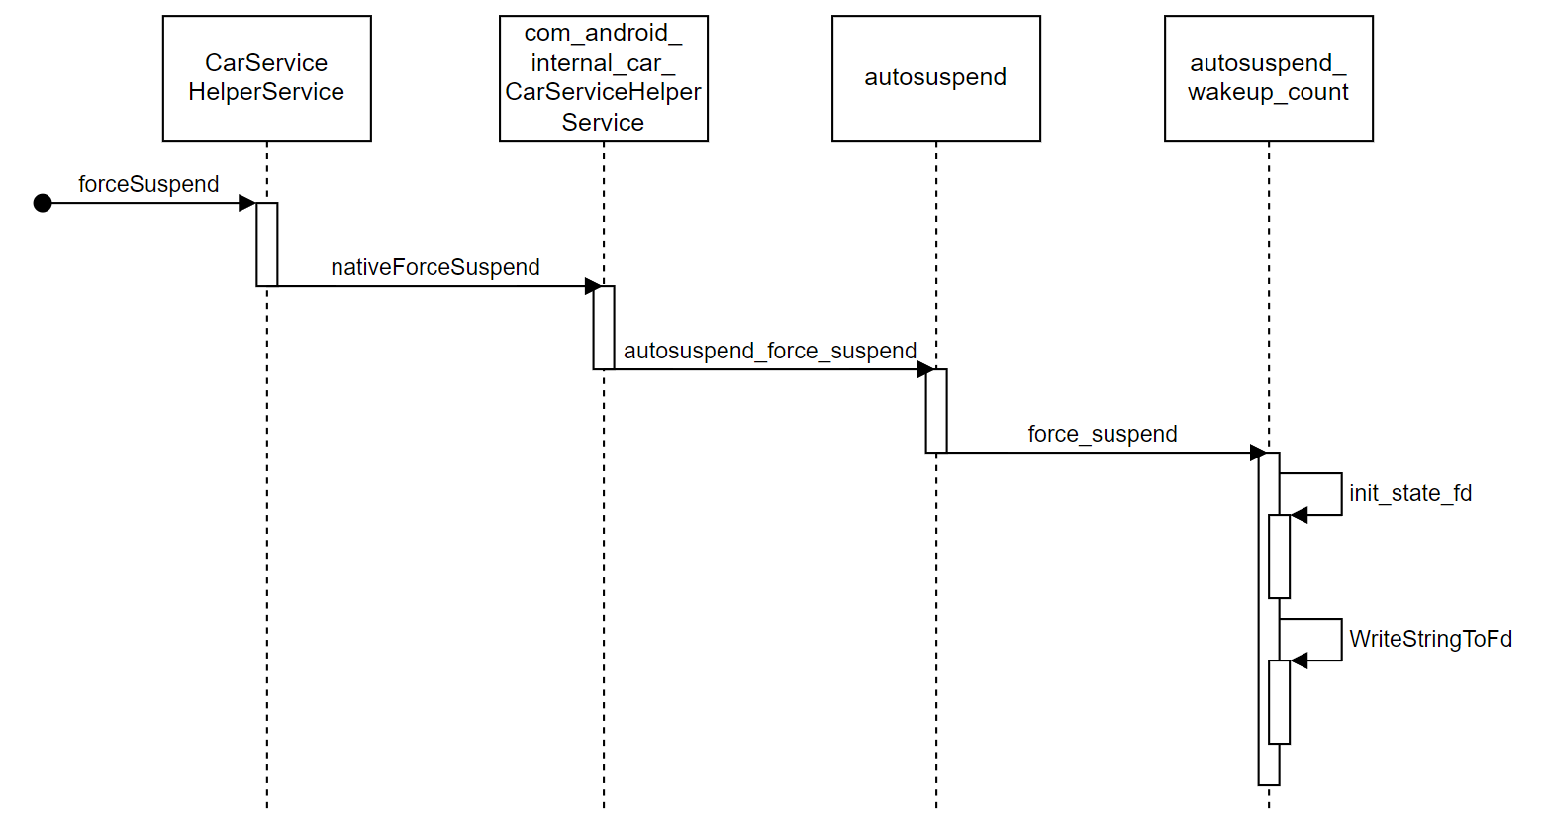
STR休眠/唤醒流程
在Android原生车载系统中，进入STR的Java在CarService中调用：
mICarServiceHelper.forceSuspend(SUSPEND_TRY_TIMEOUT_MS)
调用时序图如下：
如果再HAL层，可以直接调用autosuspend.c中的方法即可进入STR。

Slide 13
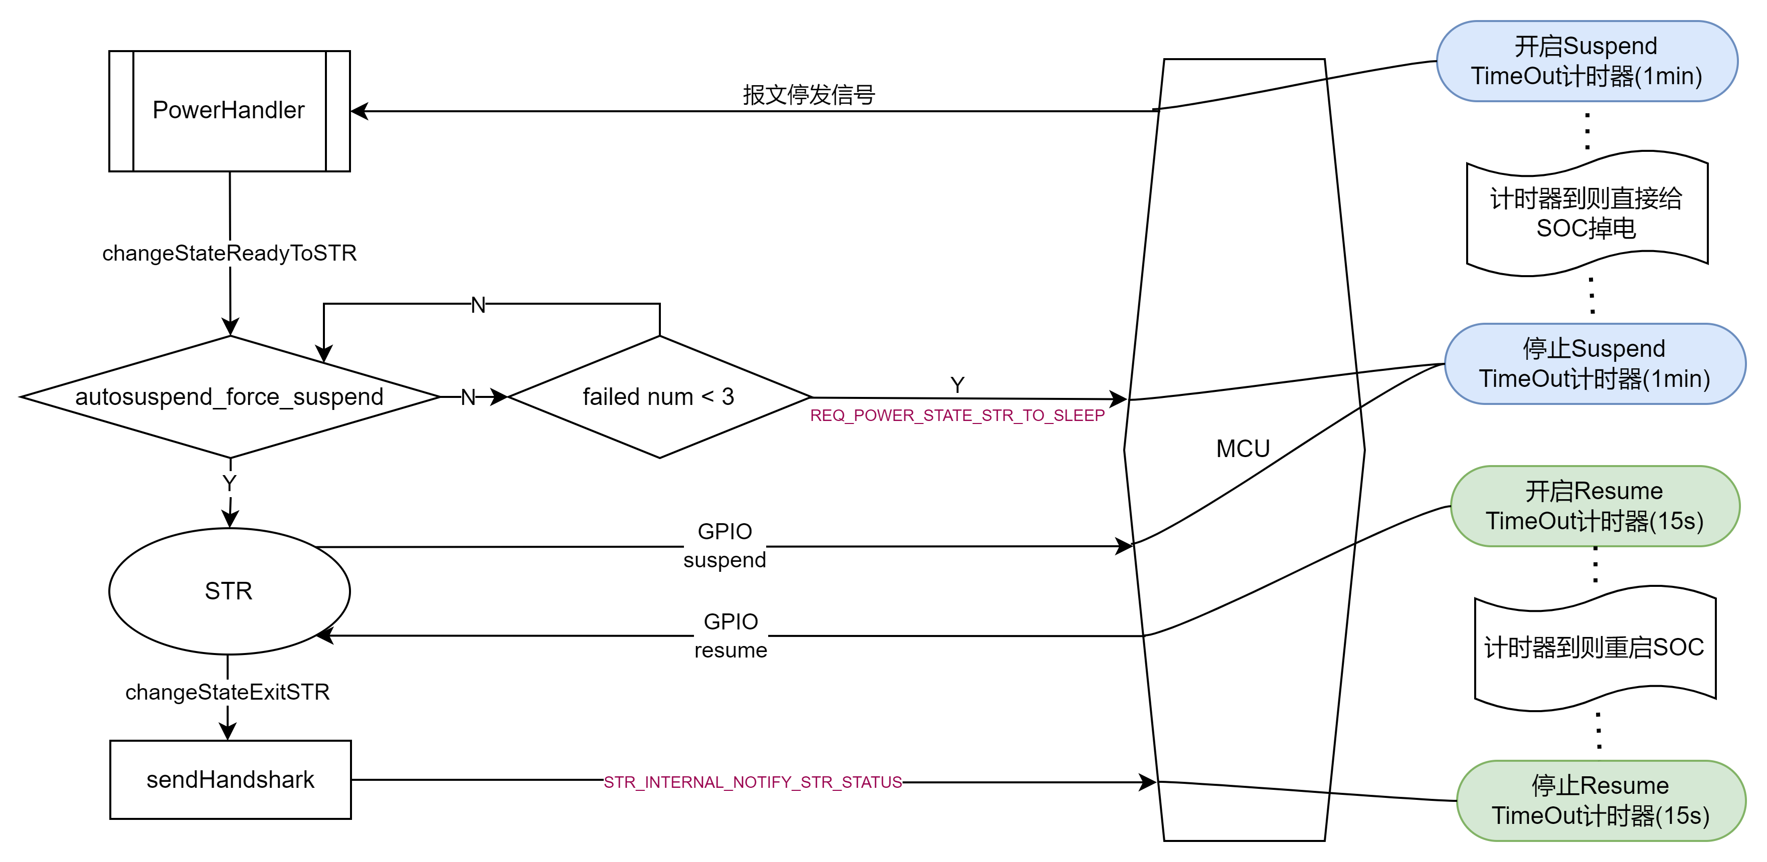
STR异常处理设计
STR基本会涉及到系统大部分模块，因此需要对STR进行异常处理设计：
STR流程中，主要异常处理有3处：
1.进入STR尝试3次。该设计主要用于处理freeze tasks失败，设备暂时繁忙等异常，偶尔无法进入STR，可尝试再次进入。

Slide 14
STR异常处理设计
2.MCU检测到车身报文停发，会给SOC发可以进入STR的消息，会同时开启一个1分钟的计时器，如果SOC在1分钟内未收到STR成功或失败的消息，则认为SOC处于异常状态，直接给SOC下电，然后自身进入低功耗模式。
3.MCU拉高GPIO唤醒SOC时，会同时开启一个15s的计时器，如果SOC在15秒内未收到重握手消息，则认为SOC处于异常状态，直接给SOC复位重启。

Slide 15
STR调试方法
硬件：
为了调试STR功能，需要飞3根线如下：
PMM855_SLEEP_TO_MCU_3V3：可以在STR后测量电压是否拉高（根据硬件设计可能不同）到3.3V，确认SOC是否成功进入休眠。
MCU_TO_SOC_GPIO_10_S4A_1P8：用于SOC进入STR异常时，MCU没收到STR的通知，无法唤醒SOC，可以用这个引脚唤醒SOC。
PMIC的3.3V电压引脚：用于配合MCU_TO_SOC_GPIO_10_S4A_1P8唤醒SOC。
STR日志需要唤醒后才能全部输出，因此飞线是很有必要的。
软件：
命令手动进入STR的方法如下：
svc wifi disable //关闭wifi
svc bluetooth disable //关闭蓝牙
stop audiod //停止音频
echo none > /sys/bus/platform/devices/a600000.ssusb/mode //禁用USB
settings put secure location_mode 0 //关闭GPS
echo mem > /sys/power/state //写入mem，进入休眠

Slide 16
STR调试方法
命令打开STR调试日志：
echo 1 > /d/tracing/events/power/suspend_resume/enable
echo 1 > /sys/module/msm_show_resume_irq/parameters/debug_mask
echo 1 > /sys/kernel/debug/clk/debug_suspend
echo 1 > /sys/kernel/debug/clk/trace_clocks
echo 1 > /sys/kernel/debug/tracing/trace
echo 1 > /sys/kernel/debug/tracing/tracing_on
echo 1 > /sys/module/printk/parameters/ignore_loglevel
echo dummy > /sys/power/wake_lock
echo dummy > /sys/power/wake_unlock
echo "" > /sys/kernel/debug/tracing/set_event
echo 90000 > /sys/kernel/debug/tracing/buffer_size_kb
echo "power:suspend_resume" > /sys/kernel/debug/tracing/set_event
echo msm_bus:bus_update_request > /sys/kernel/debug/tracing/set_event
echo 1 > /sys/kernel/debug/tracing/events/power/suspend_resume/enable
echo 1 > /sys/module/msm_show_resume_irq/parameters/debug_mask
echo 1 > /sys/kernel/debug/clk/debug_suspend
echo 1 > /sys/kernel/debug/clk/trace_clocks
echo 1 > /sys/power/pm_debug_messages
echo 1 > /d/clk/debug_suspend
mount -t debugfs none /sys/kernel/debug mv
echo 1 > /sys/kernel/debug/clk/debug_suspend
echo 32 > /sys/module/msm_pm/parameters/debug_mask
echo 8 > /sys/module/mpm_of/parameters/debug_mask
echo 8 4 1 7 > /proc/sys/kernel/printk

Slide 17
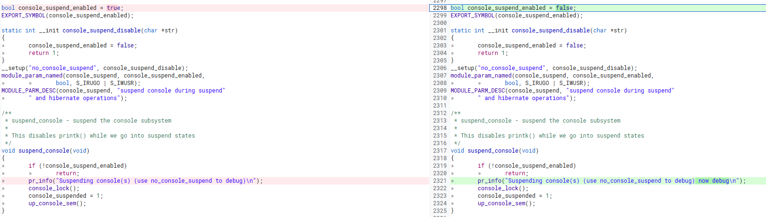
STR调试方法
禁用控制台休眠，以便输出完整的STR日志：
禁用控制台休眠后，STR一定无法拉高引脚通知到MCU，也就是说会进入假休眠。
需要MCU配合修改：
1.取消STR超时机制，避免出现冷启动无法查看日志
2.ACC ON后尝试拉起一次wake up脚，唤醒SOC
此方案的目的是自动化测试时，可以使STR前的日志输出完整，避免因日志没有正常输出导致无法定位问题。
SOC端的修改如下：
/kernel/msm-5.4/kernel/printk/printk.c

Slide 18
STR问题实例
现象：STR后卡住，串口不能输入输出，给MCU通知的GPIO没有通知
操作及分析：手动唤醒机器，发现/sys/power/soc_sleep/stats计数没有+1，STR失败了，查看kenrel日志如下：
[ 136.013002] PM: suspend entry (deep)
[ 136.041440] Filesystems sync: 0.024 seconds
[ 136.045880] Freezing user space processes ... (elapsed 0.009 seconds) done.
[ 136.063094] OOM killer disabled.
[ 136.066454] Freezing remaining freezable tasks ... (elapsed 0.004 seconds) done.
[ 136.104128] CAM_INFO: CAM-SENSOR: cam_sensor_driver_cmd: 1080 sensor i2c power down start
[ 136.121032] CAM_INFO: CAM-SENSOR: cam_sensor_driver_cmd: 1080 sensor i2c power down start
[ 136.131096] msm_geni_serial c8c000.qcom,qup_uart: msm_geni_serial_sys_suspend:Active userspace vote; ioctl_cnt 0
[ 136.141594] PM: dpm_run_callback(): platform_pm_suspend.cfi_jt+0x0/0x4 returns -16
[ 136.149396] PM: Device c8c000.qcom,qup_uart failed to suspend: error -16
[ 136.156306] PM: Some devices failed to suspend, or early wake event detected
[ 136.163817] CAM_INFO: CAM-SENSOR: cam_sensor_driver_cmd: 1073 sensor i2c power up start
[ 136.163966] [drm]max96755_bridge_mode_valid@217:[hsae] enter
[ 136.172544] CAM_INFO: CAM-CPAS: cam_cpas_hw_start: 1093 AXI client=[4][cci][0] comp[1024], comp_ab[1024], uncomp[1024]
[ 136.177930] [drm]max96755_bridge_mode_valid@89:[hsae] enter
[ 136.189626] CAM_INFO: CAM-SENSOR: cam_sensor_driver_cmd: 1073 sensor i2c power up start
[ 136.197002] [drm]max96755_bridge_mode_set@246:[hsae] enter [ 136.238670] OOM killer enabled.
[ 136.241932] Restarting tasks ... done.
[ 136.252525] Abort: Callback failed on c8c000.qcom,qup_uart in platform_pm_suspend.cfi_jt+0x0/0x4 returned -16
[ 136.262851] PM: suspend exit
如果是某一个模块阻止了休眠，一般会有如上类似log打印，排查这类问题就需要根据模块和device的信息查找对应的模块，也可以找驱动人员协助。比如这个例子中c8c000.qcom,qup_uart 就是GNSS模块导致的。

Slide 19
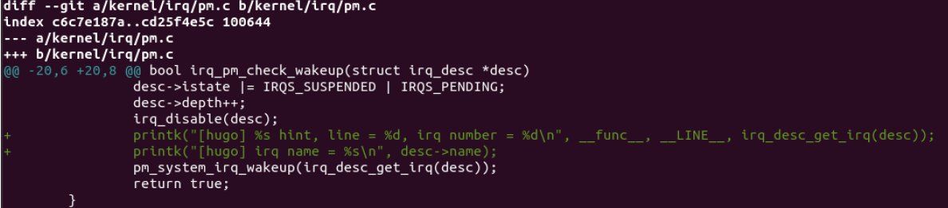
STR问题实例
现象：STR后卡住，串口不能输入输出，给MCU通知的GPIO没有通知
操作及分析：手动唤醒机器，发现/sys/power/soc_sleep/stats计数没有+1，STR失败了，查看kenrel日志如下：
[ 88.672737] PM: suspend entry (deep)
[ 88.701234] Filesystems sync: 0.024 seconds
[ 88.706084] Freezing user space processes ... (elapsed 0.039 seconds) done.
[ 88.752704] OOM killer disabled.
[ 88.757508] Freezing remaining freezable tasks ... (elapsed 0.004 seconds) done.
[ 88.959320] CPU: 0 PID: 0 Comm: swapper/0 Tainted: G S W 5.4.86-qgki-debug-00035-g11e8f75d97d8-dirty #11
[ 88.970210] Hardware name: ADP-STAR (DT)
[ 89.048253] Disabling non-boot CPUs ...
[ 89.052233] Wakeup pending. Abort CPU freeze
[ 89.056704] Non-boot CPUs are not disabled
[ 89.093566] [drm]max96755_bridge_mode_valid@217:[hsae] enter
[ 89.094434] CAM_INFO: CAM-SENSOR: cam_sensor_driver_cmd: 1073 sensor i2c power up start
[ 89.099434] [drm]max96755_bridge_mode_valid@89:[hsae] enter
[ 89.108376] CAM_INFO: CAM-CPAS: cam_cpas_hw_start: 1093 AXI client=[4][cci][0] comp[1024], comp_ab[1024], uncomp[1024]
该错误的原因是在休眠的过程中，发现已经有唤醒的中断触发了，从而休眠过程被终止。可以在kernel中增加调试信息来判断是哪个中断触发的。最后根据log中打印的中断号，使用cat /proc/interrupts来查询对应的模块，以便修改外设驱动。

Slide 20
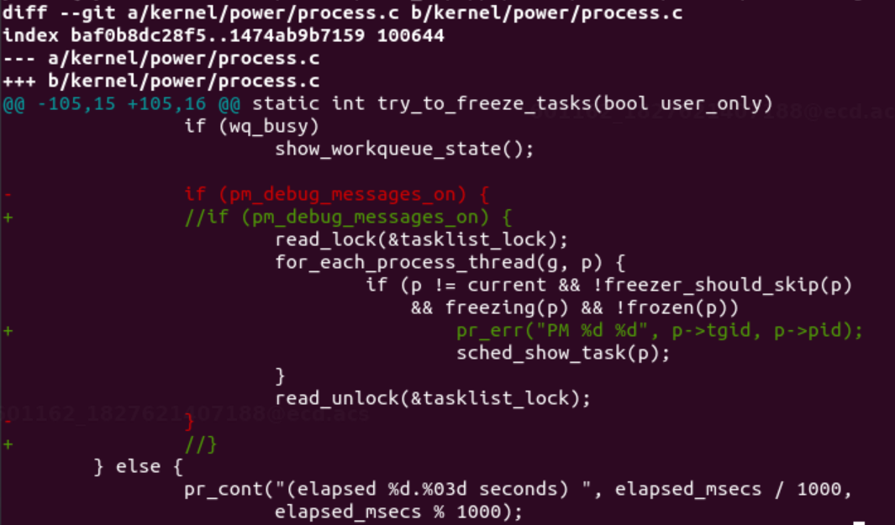
STR问题实例
现象：STR后卡住一段时间（20s），然后autosuspend_force_suspend方法返回失败。
操作及分析：/sys/power/soc_sleep/stats计数没有+1，查看kenrel日志如下：
PM: suspend entry (shallow)
PM: Syncing filesystems ... done.
Freezing user space processes ...
......
Freezing of tasks failed after 20.003 seconds (1 tasks refusing to freeze, wq_busy=0):
可以发现还是Freeze Tasks阶段有进程阻止了休眠，需要进一步错误信息，可以做如下修改增加信息输出：
添加信息输出后，重现问题，可以输出错误详细信息如下：

Slide 21
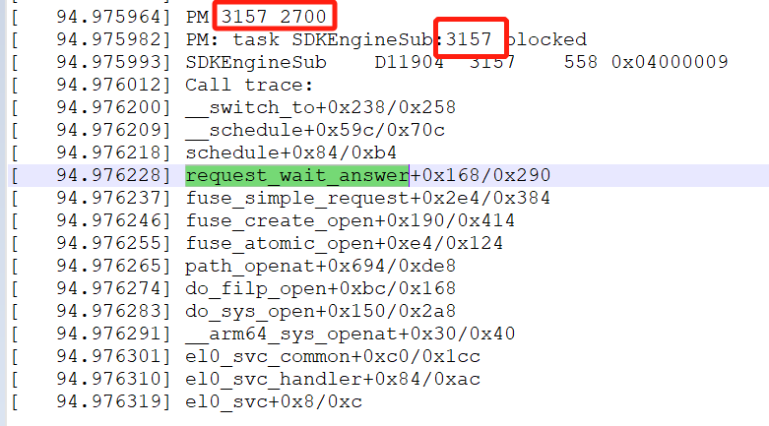
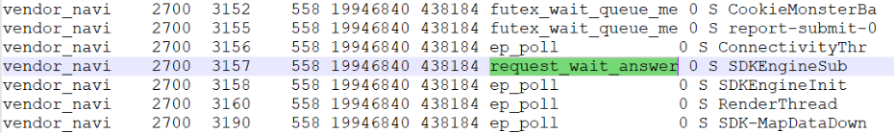
STR问题实例
这里的2700是进程号，3157是线程号，该线程阻止了休眠，线程名称是SDKEngineSub。查看进程2700，发现是百度地图进程，用ps -A -T | grep “2700”查看具体线程如下：
可以发现3157线程，线程名也一致。
具体是调用了fuse的request_wait_anwer导致无法freeze该线程。
修改方案是合入了芯驰的补丁，在fuse处于空闲时检测STR状态，阻塞fuse操作，避免卡住。

Slide 22
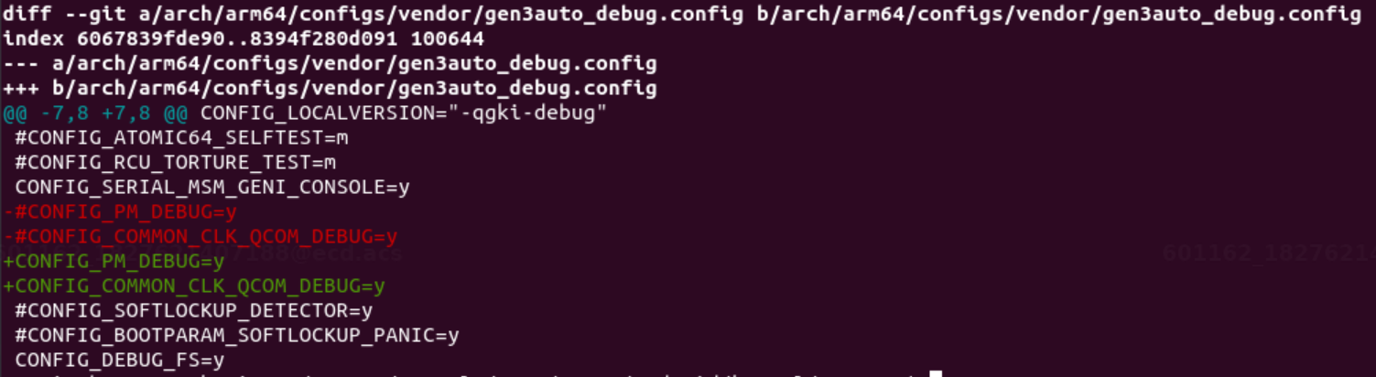
STR问题实例
现象：STR后卡住，串口不能输入输出，给MCU通知的GPIO没有通知
操作及分析：手动唤醒机器，发现/sys/power/soc_sleep/stats计数没有+1，STR失败了，查看kenrel日志，无任何异常输出。
这类异常一般为clk时钟停止异常，需要打开CLK的DEBUG日志如下：
然后编译系统刷写后，还需要输入如下指令，输出clk的日志：
echo 1 > /sys/kernel/debug/clk/debug_suspend
echo 1 > /sys/kernel/debug/clk/trace_clocks
echo 1 > /sys/kernel/debug/tracing/trace
echo 1 > /sys/kernel/debug/tracing/tracing_on
重现问题，手动唤醒机器，查看kernel日志，出现如下异常：

Slide 23
STR问题实例
[ 91.959342] CPU7: shutdown
[ 91.959440] psci: CPU7 killed (polled 0 ms)
[ 91.963231] Enabled clocks:
[ 91.963231] npu_cc_xo_clk:1:1 [0]
[ 91.963231] disp_cc_xo_clk:1:1 [0]
[ 91.963231] cam_cc_gdsc_clk:1:1 [0]
[ 91.963231] video_cc_xo_clk:1:1 [0]
[ 91.963231] gpu_cc_ahb_clk:1:1 [0]
[ 91.963231] gcc_video_xo_clk:1:1 [0]
[ 91.963231] gcc_video_ahb_clk:2:2 [0]
[ 91.963231] gcc_sys_noc_cpuss_ahb_clk:1:1 [19200000] -> gcc_cpuss_ahb_clk_src:2:2 [19200000, 1] -> bi_tcxo_ao:1:1 [19200000] -> xo_board:2:2 [38400000]
[ 91.963231] gcc_pcie_phy_refgen_clk_src:1:1 [19200000, 1] -> bi_tcxo:3:3 [19200000] -> xo_board:2:2 [38400000]
[ 91.963231] gcc_pcie_phy_aux_clk:1:1 [19200000] -> gcc_pcie_0_aux_clk_src:2:2 [19200000, 1] -> bi_tcxo:3:3 [19200000] -> xo_board:2:2 [38400000]
[ 91.963231] gcc_pcie_0_slv_q2a_axi_clk:1:1 [0]
[ 91.963231] gcc_pcie_0_slv_axi_clk:1:1 [0]
[ 91.963231] gcc_pcie_0_pipe_clk:1:1 [0]
[ 91.963231] gcc_pcie_0_mstr_axi_clk:1:1 [0]
[ 91.963231] gcc_pcie_0_clkref_clk:1:1 [0]
[ 91.963231] gcc_pcie_0_cfg_ahb_clk:1:1 [0]
[ 91.963231] gcc_pcie_0_aux_clk_src:2:2 [19200000, 1] -> bi_tcxo:3:3 [19200000] -> xo_board:2:2 [38400000]
[ 91.963231] gcc_pcie_0_aux_clk:1:1 [19200000] -> gcc_pcie_0_aux_clk_src:2:2 [19200000, 1] -> bi_tcxo:3:3 [19200000] -> xo_board:2:2 [38400000]
[ 91.963231] gcc_pcie0_phy_refgen_clk:1:1 [19200000] -> gcc_pcie_phy_refgen_clk_src:1:1 [19200000, 1] -> bi_tcxo:3:3 [19200000] -> xo_board:2:2 [38400000]
[ 91.963231] gcc_npu_cfg_ahb_clk:1:1 [0]
[ 91.963231] gcc_gpu_cfg_ahb_clk:1:1 [0]
[ 91.963231] gcc_disp_xo_clk:1:1 [0]

Slide 24
STR问题实例
[ 91.963231] gcc_disp_ahb_clk:2:2 [0]
[ 91.963231] gcc_cpuss_gnoc_clk:1:1 [0]
[ 91.963231] gcc_cpuss_dvm_bus_clk:1:1 [0]
[ 91.963231] gcc_cpuss_ahb_clk_src:2:2 [19200000, 1] -> bi_tcxo_ao:1:1 [19200000] -> xo_board:2:2 [38400000]
[ 91.963231] gcc_cpuss_ahb_clk:1:1 [19200000] -> gcc_cpuss_ahb_clk_src:2:2 [19200000, 1] -> bi_tcxo_ao:1:1 [19200000] -> xo_board:2:2 [38400000]
[ 91.963231] gcc_camera_xo_clk:1:1 [0]
[ 91.963231] gcc_camera_ahb_clk:2:2 [0]
[ 91.963231] gcc_aggre_noc_pcie_tbu_clk:1:1 [0]
[ 91.963231] bi_tcxo_ao:1:1 [19200000] -> xo_board:2:2 [38400000]
[ 91.963231] bi_tcxo:3:3 [19200000] -> xo_board:2:2 [38400000]
[ 91.963231] qdss_qmp_clk:10:10 [1]
[ 91.963231] xo_board:2:2 [38400000]
[ 91.963231] Enabled clock count: 34
这里从日志就可以看出是pcie的问题，可以交给驱动处理。驱动后面定位为wifi模块的问题，联系供应商修复了。
目前此类问题发现的还有camera在STR未关闭时，也会报clk时钟错误。

Slide 25
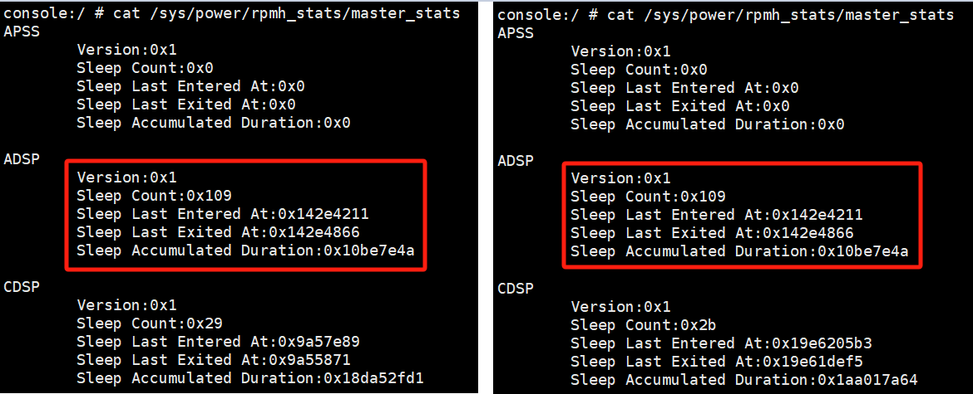
STR问题实例
现象：STR后卡住，串口不能输入输出，给MCU通知的GPIO没有通知
操作及分析：手动唤醒机器，发现/sys/power/soc_sleep/stats计数没有+1，STR失败了，查看kenrel日志，无任何异常输出。打开clk时钟日志，还是没有发现异常。
此问题当时必现，经过多次复现，发现这种假STR，使用如下指令：
cat /sys/power/rpmh_stats/master_stats
发现ADSP计数没有变化。
由此判断STR失败和音频有关，后来发现是a2b在STR前没有关闭导致。
该类问题目前没有找到更好的日志定位方法，此实例仅供参考。

Slide 26
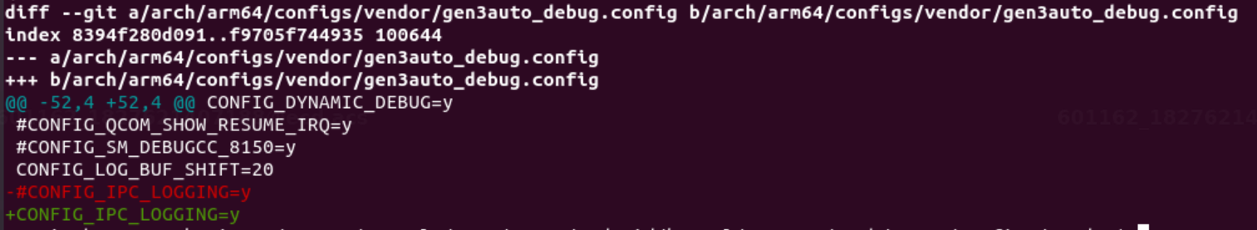
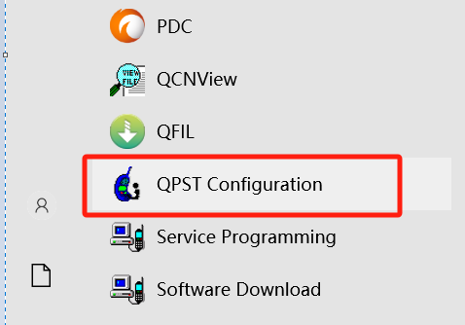
STR问题实例
现象：STR唤醒后死机：
和高通死机问题一样，需要按如下步骤处理：
1.编译版本中的vmlinux文件需要预先保存下来，否则高通无法分析
out/target/product/msmnile_au/obj/kernel/msm-5.4/vmlinux
2.打开IPC的LOG，否则无法分析出比较具体的原因
3.打开QPST Configuration，
打开后会自动dump内存，dump完成后机器会自动重启，文件通常保存在如下路径：
C:\ProgramData\Qualcomm\QPST\Sahara\
dump出来的数据和内存一致，25m项目是8个G，该内容目前我们自己无法分析，需要交给高通使用内部工具解析。

Slide 27
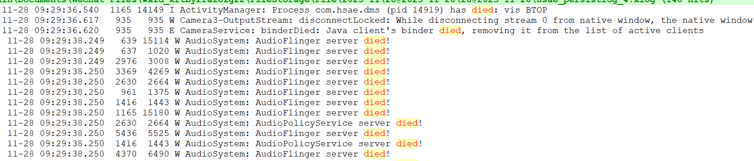
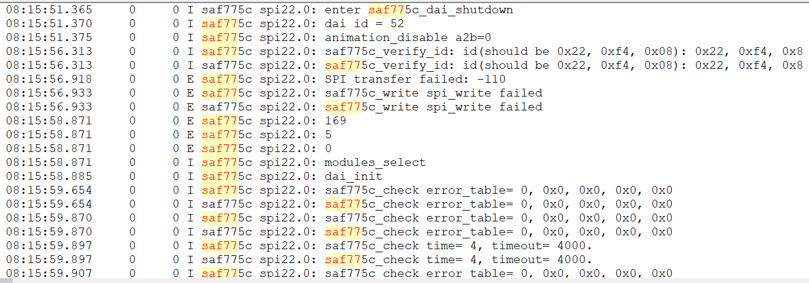
STR问题实例
现象：STR唤醒后低概率系统卡顿，屏幕过一会儿黑屏：
分析logcat日志，发现AudioServer和AudioFlinger反复崩溃，导致system_server进程卡顿，出现黑屏：
分析kernel日志，发现saf775c在STR唤醒后，spi write失败，后续一直check error。
驱动分析为时序问题，spi在唤醒后处于不可用状态，saf775c尝试初始化失败，需要添加重试机制。

Slide 28
STR指标
目前25m项目STR性能指标：
条目 | 性能 | 备注
写入mem到进入STR | <500ms
STR休眠后暗电流 | 8mA | 25℃室温
STR唤醒到热启动握手 | <1s
STR唤醒到亮屏 | <5s | 依赖于display驱动优化
STR唤醒到可出声 | <4s | 理论上还能更短，无此需求保证无pop音即可
STR休眠/唤醒稳定性 | 失败率<1/10000

Slide 29
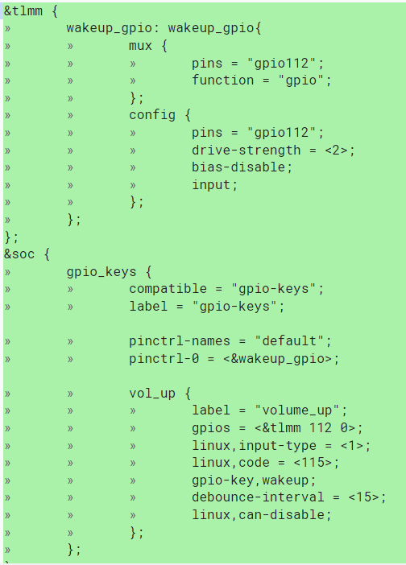
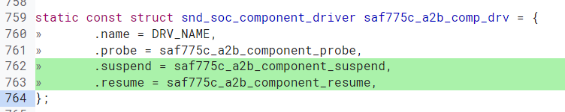
STR各模块功能事项介绍
现象：STR唤醒后低概率系统卡顿，屏幕过一会儿黑屏：
STR是一个系统性功能，模块主要事项为：
1. MCU
(1)SOC进入STR成功后，会拉高GPIO : PMM855_SLEEP_TO_MCU_3V3，MCU需要在收到STR信号后，再给外设掉电（STR休眠方式不要给内存和PMIC掉电）。
(2)MCU唤醒SOC，需要拉高GPIO : MCU_TO_SOC_GPIO_10_S4A_1P8，这个GPIO需要SOC来配置。
(3)如果SOC进入STR失败或STR超时，需要保护性掉电。
2. BSP
(1)SOC需要配置GPIO : MCU_TO_SOC_GPIO_10_S4A_1P8，供MCU唤醒SOC。
(2)STR休眠时会调用driver的suspend，唤醒时会调用resume，对我们新增的driver，需要处理suspend和resume。
(3)系统STR失败时，dmesg可以查看日志，是哪个设备使STR失败了，需要定位原因和修复。

Slide 30
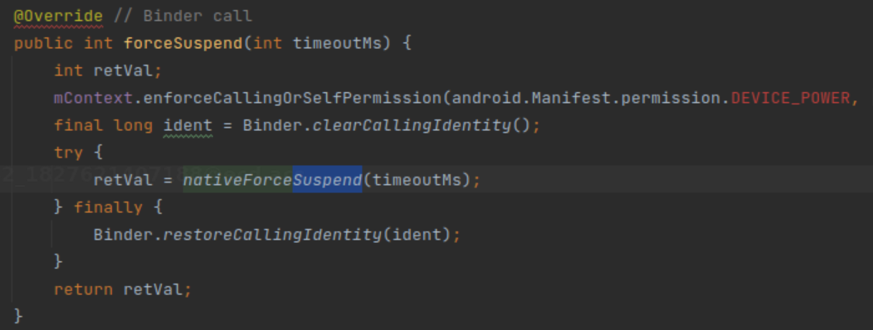
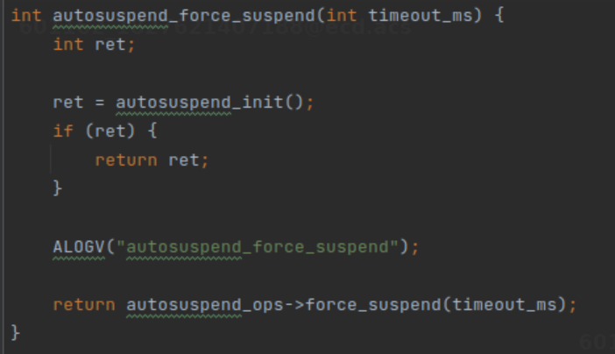
STR各模块功能事项介绍
Framework：
(1)电源状态管理，在STR之前通知应用，应用保存重要数据或记录
(2)Android有接口可以发起休眠
Java：可以调用ICarServiceHelper的forceSuspend方法
C/C++：可以调用autosuspend.c的autosuspend_force_suspend函数
休眠前，需要关闭wifi，蓝牙，GPS等，避免无法进入休眠

Slide 31
谢谢大家

